Slide 1
7.1케라스의 함수형 api

Slide 2
목차
Sequential 모델과 함수형 API
7.1.1 함수형 API 소개
7.1.2 다중 입력 모델
7.1.3 다중 출력 모델
7.1.4 층으로 구성된 비순향 유향 그래프
7.1.5 층 가중치 공유
7.1.6 층과 모델
7.1.7 정리

Slide 3
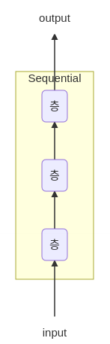
Sequential 모델:
네트워크의 입력과 출력이 하나라고 가정함
이 모델은 층을 차례대로 쌓아 구성됨
교재에서도 이전 절 까지 Sequential 모델만 사용할 정도로 많은 경우에 Sequential 모델이 적절함
하지만 Sequential 모델이 적절하지 않은 경우도 존재
Ex)1.개별 입력이 여러 개 필요한 경우
Ex)2.층을 차례대로 쌓지 않고 층 사이를 연결하여 그래프처럼 만드는 네트워크

Slide 4
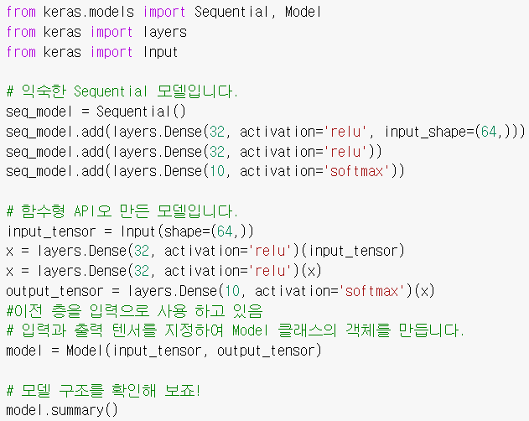
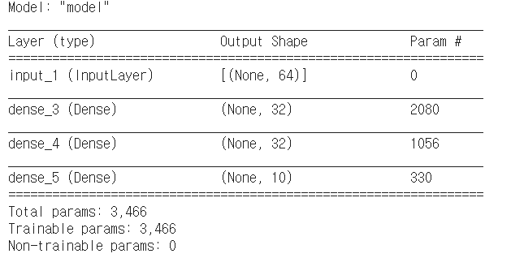
7.1.1 함수형 API 소개
직접 텐서들의 입출력을 다룬다. 즉 함수처럼 층을 사용하여 텐서를 입력받고 출력함
입력 텐서와 출력 텐서만 가지고 모 델 객체를 만듬,
단, 관련되지 않은 입력과 출력으로 모델을 만들면 에러 발생

Slide 5
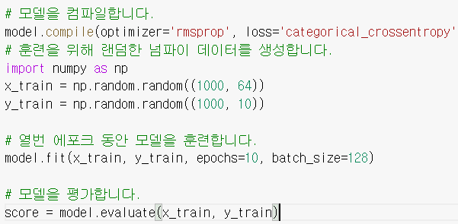
7.1.1 함수형 API 소개
np.random.random((x,y))= x행의 y열을 가진 행렬을 만듬

Slide 6
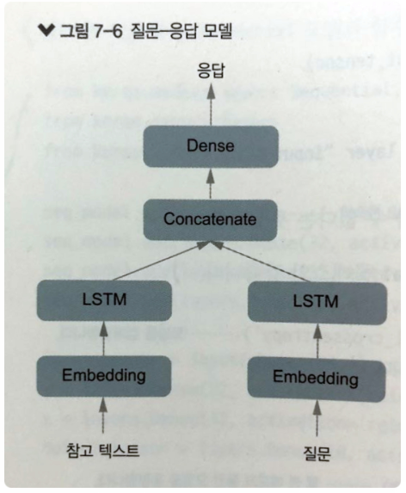
7.1.2 다중 입력 모델
함수형 api는 다중 입력 모델을 만들 수 있음
이런 모델은 서로 다른 입력 가지를 합치기 위해 여러 텐서를 연결할 수 있는 층을 사용

Slide 7
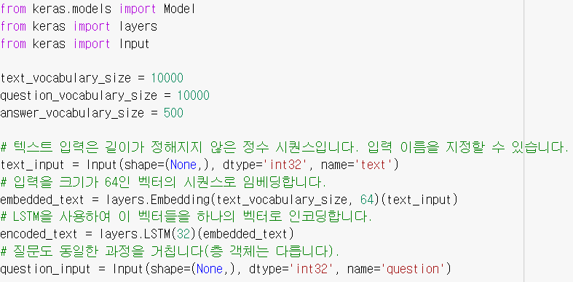
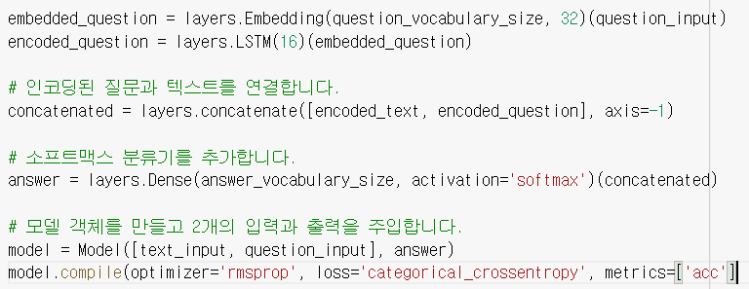
*concatenate([output_tensor_1,output_tensor_2]) - 2 모델을 이어서 붙이기
이 외에도 keras.layers.add 등의 방법 있음

Slide 8
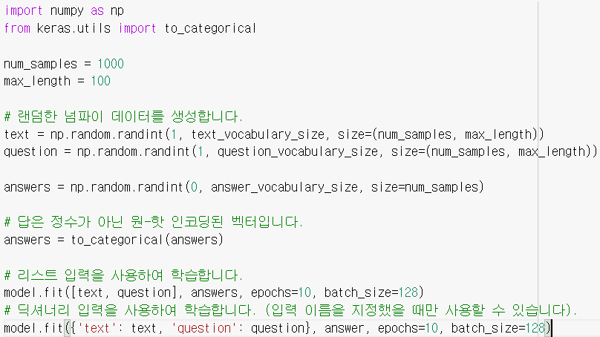
np.random.randint(x,y,size=(I,j)
i~y까지의 정수를 I 행 j 열 만큼 만들겠다.
넘파이 배열의 리스트를 주입하는 방법
넘파이 배열로 이루어진 딕셔너리 모델의 입력으로 주입하는 방법

Slide 9
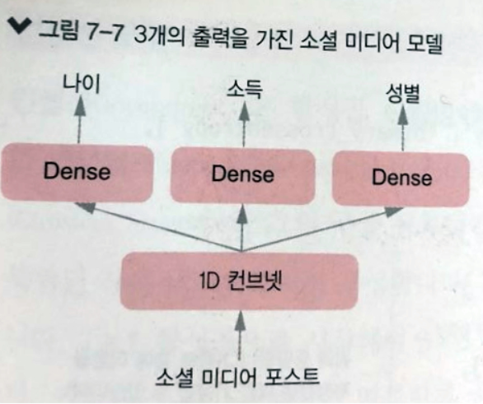
7.1.3 다중 출력 모델
데이터에 있는 여러 속성을 동시에 예측하는 네트워크
예를 들어 소셜 미디어에서 익명 사용자의 포스트를 입력으로 받아 그 사람의 나이, 성별, 소득 수준 등을 예측함

Slide 10
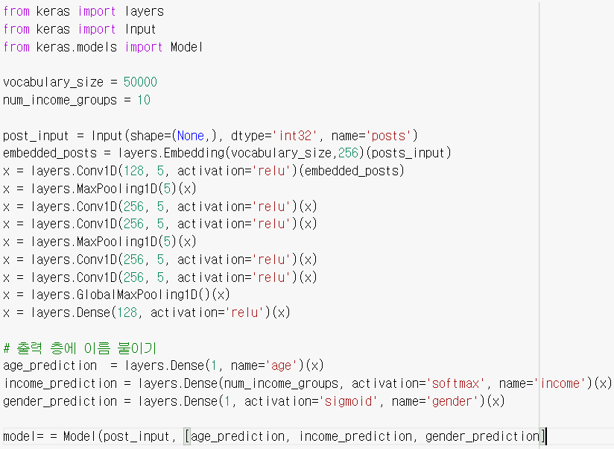
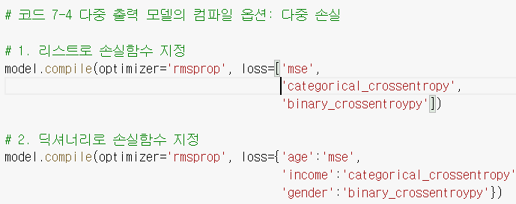
다중 출력 모델을 훈련 하려면 네트워크 출력마다 다른 손실 함수를 지정 해야함
손실 값을 합치는 가장 간단한 방법은 모두 더하는 것

Slide 11
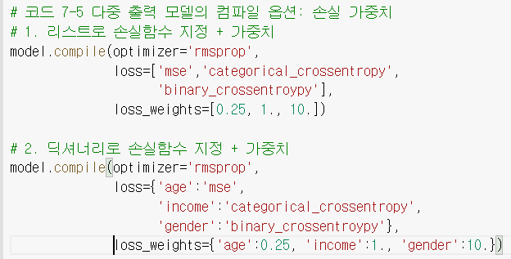
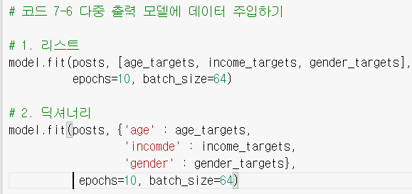
손실 값이 많이 불균형하면 모델이 개별 손실이 가장 큰 작업에 치어쳐 표현을 최적화 할 것임.
그 결과 다른 작업들은 손해 입음
이를 해결하기 위해 손실 값이 최종손실에 기여하는 수준을 지정 가능
특히 손실 값의 스켈일이 다를 떄 유용함
예를 들어서 MSE=4(3~5) 의 오차 손실 갖음
소득(crossrntropy)은 0.1 정도의 오차 손실은 갖음
각 오차 손실을 역수를 취하여 나이=0.25, 소득=1로 조정하여줌
훈련 방법은 다중 입력 모델과 마찬가지로 넘파이 배열 리스트, 딕셔너리 각각에 맞게 모델에 전달하여 훈련

Slide 12
7.1.4 층으로 구성된 비순환 유향 그래프
함수형 API를 사용하면 내부 토폴로지가 복잡한 네트워크도 만들 수 있음.
케라스 신경망은 층으로 구성된 어떤 비순환 유향 그래프도 만들수 있음.
즉 이 그래프는 원형을 띨 수 없음
텐서 x가 자기 자신을 출력하는 층의 입력이 될 수 없음.

Slide 13
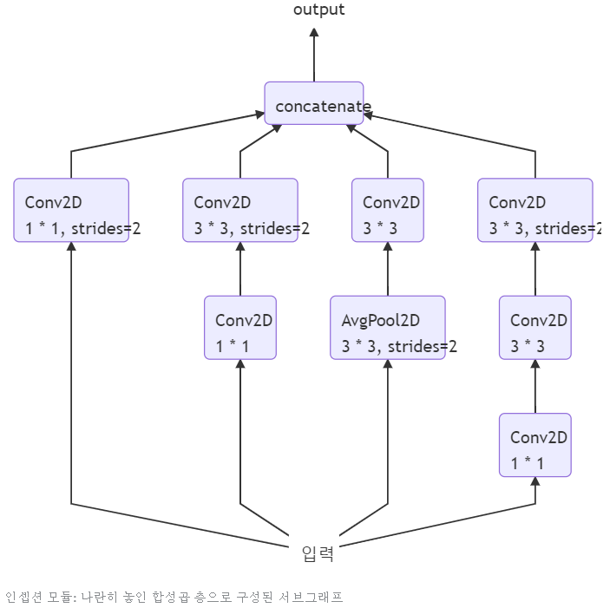
인셉션 모듈
네트워크 안의 네트워크 구조
나란히 분리된 가지를 따라 모듈을 쌓아 독립된 작은 네트워크처럼 구성
가장 기본적인 인셉션 모듈은 3~4개의 가지를 가지고, 1*1 합성곱으로 시작해서 3*3 합성곱이 뒤따르고 마지막에 전체 출력 특성이 합쳐짐.
네트워크가 따로 공간특성과 채널방향의 특성을 학습하도록 도와서 한꺼번에 학습하는 것보다 효과가 더 좋음

Slide 14
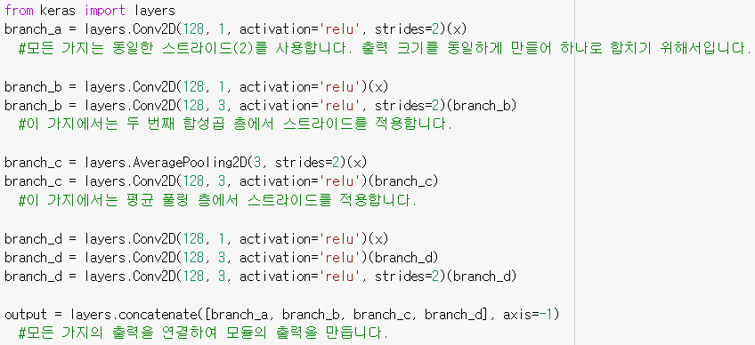

Slide 15
잔차 연결
그래프 형태의 네트워크 컴포넌트
대규모 딥러닝 모델에서 흔히 나타나는 문제인 그레디언트 소실, 표현 병목을 해결
일반적으로 10개 층 이상을 가진 모델에 잔차연결을 추가하면 도움됨
하위 층의 출력을 상위 층의 입력으로 사용함 이때 연결이 아니라 하위 층의 출력이 상위 층으로 더해지므로 두 출력의 크기가 동일해야함.
크기가 다를 경우 선형 변환을 사용하여 하위층 의 활성화 출력을 목표크기로 변환.

Slide 16
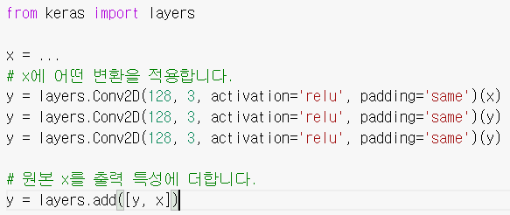
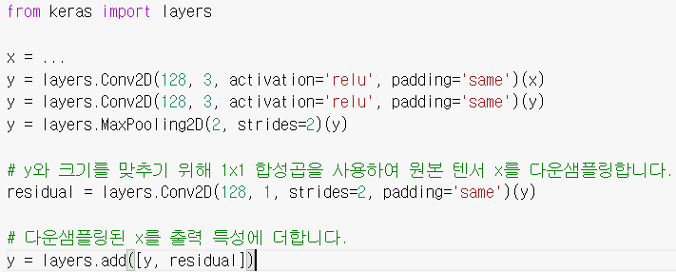
특성 맵의 크기가 같을 때 원본을 그대로 사용한 잔차 연결의 예 (x는 4D텐서로 가정)
특성 맵의 크기가 다를 때 선형 변환을 사용하여 잔차 연결을 구현한 예 (x는 4D텐서로 가정)

Slide 17
7.15 층 가중치 공유
함수형 API는 층 객체를 여러 번 재사용 가능
예를 들어 층 객체를 두 번 호출하면 새로운 층 객체를 만들지 않고 각 호출에 동일한 가중치를 재사용함
위의 이유로 공유 가지를 가진 모델 만들 수 있음
공유 가지는 같은 가중치를 공유하고, 같은 연산을 수행함

Slide 18
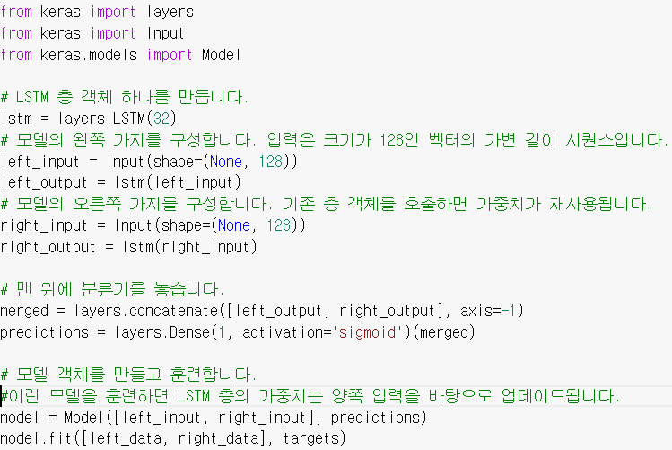
함수 형 API로 경우 층(재사용 층)을 사용하는 모델
*샴 LSTM / 공유 LSTM
각 입력 문장을 처리하는 2개의 독립된 모델을 학습하는 것은 이치에 맞지 않음
그 대신 하나의 LSTM 층으로 양쪽을 모두 처리하는 것이 좋음. 이 LSTM 층의 표현은 두 입력에 대하 함께 학습됨

Slide 19
7.1.6 층과 모델
함수형 API에서는 모델을 층 처럼 사용 할 수 있음
즉 입력 텐서로 모델을 호출해서 출력텐서를 얻을 수 있음 ex) y=model(x)
모델에서 입력 텐서와 출력 텐서가 여러 개 이면 텐서의 리스트로 호출
Ex) y1, y2 = model([x1, x2])

Slide 20
7.1.7 정리
- 차례대로 층을 쌓는 것 이상이 필요할 때는 Sequential API를 사용하지 않음
- 함수형 API를 사용하여 다중 입력, 다중 출력, 복잡한 네트워크 토폴로지를 갖는 케라스 모델을 만드는 방법
- 다른 네트워크 가지에서 같은 층이나 모델 객체를 여러 번 호출하여 가중치를 재사용하는 방법

Slide 21
7.2 케라스 콜백과 텐서보드를 사용한 딥러닝 모델 검사와 모니터링
7.21 콜백을 사용하여 모델의 훈련과정 제어하기
7.2.2 텐소보드 소개: 텐서플로의 시각화 프레임 워크
7.2.3 정리

Slide 22
7.2.1 콜백을 사용하여 모델의 훈련 과정 제어하기
콜백은 모델의 fit() 메서드가 호출될 때 전달되는 객체이므로 모델의 상태와 성능에 대한 모든 정보에 접근하고 훈련 중지, 모델 저장, 가중치 적재 또는 모델 상태변경 등을 처리함
모델 체크포인트 저장: 훈련하는 동안 어떤 지점에서 모델의 현재 가중치를 저장함
조기 종료: 검증 손실이 더 이상 향상되지 않을 때 훈련을 중지
훈련하는 동안 하이퍼파라미터 값을 동적으로 조정: 옵티마이저의 학습률 같은 경우
훈련과 검증 지표를 로그에 기록하거나 모델이 학습한 표현이 업데이트될 때마다 시각화함

Slide 23
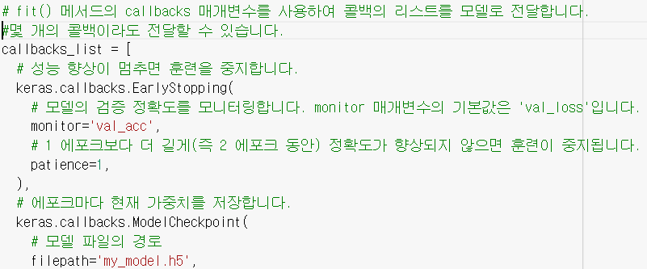
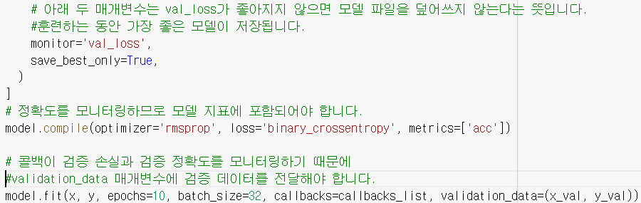
ModelCheckpoint와 EarlyStopping 콜백
EarlyStopping 콜백을 사용하면 정해진 에포크 동안 모니터링 지표가 향상되지 않을 때 훈련 중지 ex)과적합이 시작되자마자 훈련을 중지 할 수 있음

Slide 24
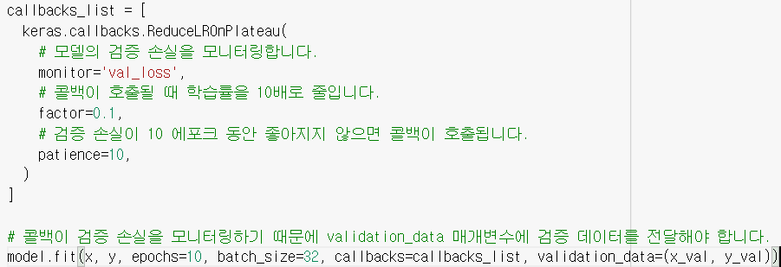
ReduceLROnPlateau 콜백
이 콜백을 사용하면 검증 손실이 향상되지 않을 때 학습률을 작게 할 수 있음
손실 곡선이 평탄할 때 학습률을 작게 하거나 크게 하면 훈련 도중 지역 최솟값에서 효과적으로 빠져나올 수 있음

Slide 25
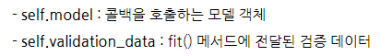
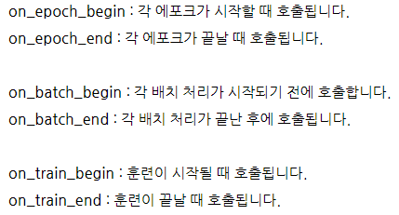
자신만의 콜백 만들기
콜백은 Keras.callbacks.Callback 클래스를 상속받아 구현 가능
훈련하는 동안 호출될 여러 지점을 나타내기 위해 약속된 다음 메서드를 구현
이 메서드들은 모두 logs 매개변수와 함께 호출됨
이 메개변수에는 이전 배치, 에포크에 대한 훈련과 검증 측정값이 담겨있는 딕셔너리가 전돨됨
콜백은 아래 속성을 참조할 수 있음.

Slide 26
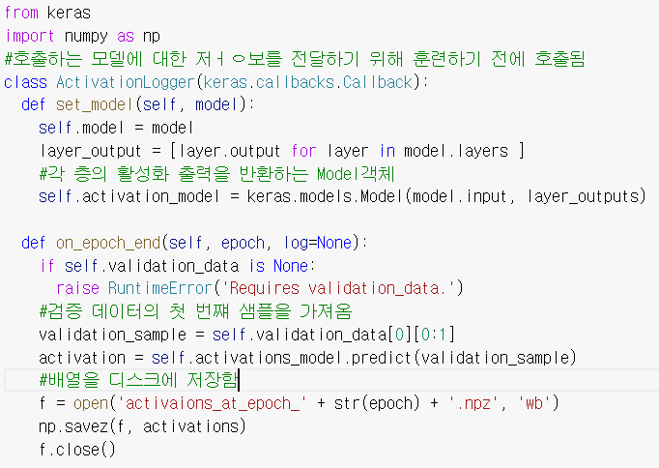
매 에포크의 끝에서 검증 세트의 첫 번쨰 샘플로 모델에 있는 모든 층의 활성화 출력을 계산하여 디스크에 저장하는 자작 콜백의 예

Slide 27
7.2.2 텐서보드 소개: 텐서플로의 시각화 프레임워크
텐서보드: 텐서플로우의 시각화 도구
훈련하는 동안 측정 지표를 시각적으로 모니터링
모델 구조를 시각화
활성화 출력과 그래디언트의 히스토그램
3D로 임베딩 표현

Slide 28
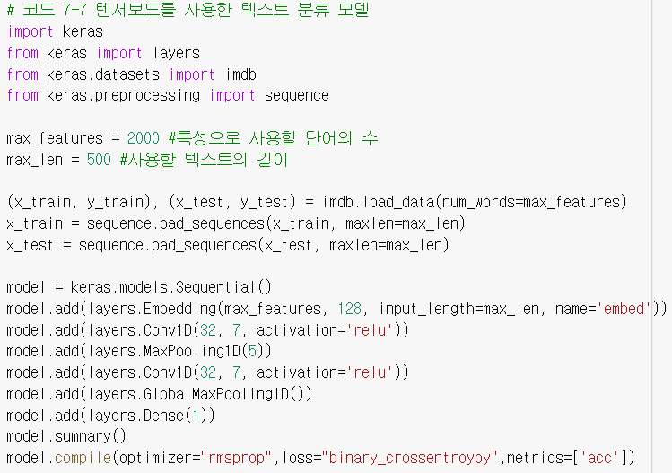
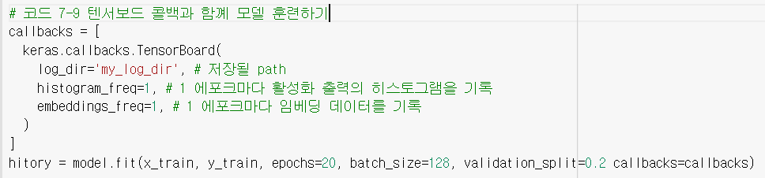
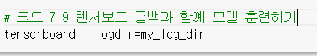
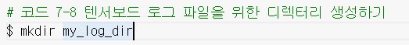

Slide 29
7.2.3 정리
- 케라스 콜백은 훈련하는 동안 모델을 모니터링하고 모델 상태를 바탕으로 자동으로 작업을 수행하는 손쉬운 방법임.
​
- 텐서플로를 사용하면 텐서보드를 이용하여 모델 상황을 브라우저에서 시각화할 수 있습니다. 케라스 모델에서는 TensorBoard 콜백을 통해 사용함.

Slide 30
7.3.1 고급 구조 패턴
7.2절에서 중요한 디자인 패턴을 소개 = 잔차 연결
이외에도 꼭 알아야할 디자인 패턴 2개
-정규화
-깊이별 분리 합성곱
위의 패턴들은 고성능 심층 컨브넷을 만들 때 유용

Slide 31
7.3.1 고급 구조 패턴
배치정규화
정규화(normalization) : 머신 러닝 모델에 주입되는 샘플들을 균일하게 만드는 광범위한 방법
(모델이 학습하고 새로운 데이터에 잘 일반화되도록 돕는다.)
nomalized_data = (data – np.mean(data,axis=…)) / np.std(data,axis=…)

Slide 32
7.3.1 고급 구조 패턴
배치 정규화(batch normalization) : 2015년 아이오페와 세게디가 제안한 층의 한 종류. 훈련하는 동안 평균과 분산이 바뀌더라도 이에 적응하여 데이터를 정규화
배치 정규화의 주요 효과는 잔차 연결과 매우 흡사하게 그래디언트의 전파를 도와주는 것 -> 더 깊은 네트워크를 구성할 수 있다.

Slide 33
7.3.1 고급 구조 패턴
BatchNomalization층은 일반적으로 합성곱이나 완전 연결 층 다음에 사용
conv_model.add(layers.Conv2D(32,3,activation='relu')) -----Conv2D층 다음에
conv_model.add(layers.BatchNormalization())
dense_model.add(layers.Dense(32,activation='relu')) -----Dense층 다음에
dense_model.add(layers.BatchNormalization())

Slide 34
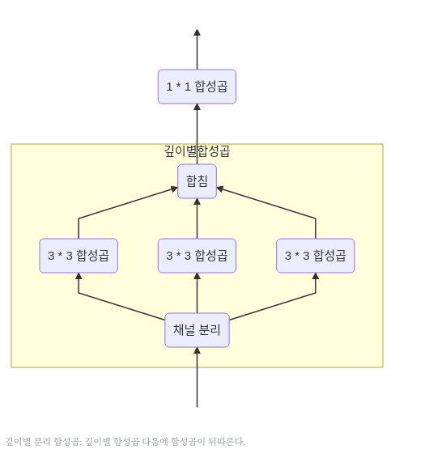
7.3.1 고급 구조 패턴
깊이별 분리 합성곱 : Conv2D를 대체하면서 더 가볍고 더 빨라 모델의 성능을 몇 퍼센트 포인트 높일 수 있는 층
-이 층은 입력 채널별로 따로따로 공간 방향의 합성곱을 수행.
-그림 7-16과 같이 점별 합성곱을 통해 출력 채널을 합침.
-이는 공간 특성의 학습과 채널 방향 특성의 학습을 분리하는 효과를 낸다.
깊이별 분리 합성곱의 장점 : 제한된 데이터로 작은 모델을 처음부터 훈련시킬 때 특히 더 중요

Slide 35
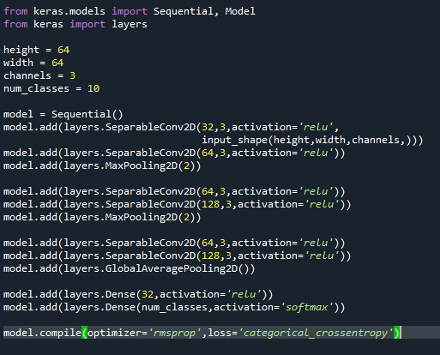
7.3.1 고급 구조 패턴
작은 데이터 셋에서 이미지 분류 문제를 위한 가벼운 깊이별 분리 컨브넷을 만드는 예
대규모 모델에 적용된 사례는 케라스에 포함된 고성능 컨브넷이 엑셉션 구조의 기반으로 깊이별 분리 합성곱이 사용

Slide 36
7.3.2 하이퍼파라미터 최적화
층의 수, 유닛과 필터 수, 활성화 함수의 종류 등 설계자의 이유있는 랜덤한 선택의 연속인 구조에 관련된 파라미터를 역전파로 훈련되는 모델 파라미터와 구분한 파라미터
직감이 좋다고 하더라도 첫 번째 선택은 거의 항상 최적치가 아니다. 옵션을 수정하고 모델을 반복적으로 다시 훈련하여 선택 사항을 개선해야 한다.

Slide 37
7.3.2 하이퍼파라미터 최적화
하이퍼파라미터 최적화 과정
1. 일련의 하이퍼파라미터를 (자동으로) 선택합니다.
2. 선택된 하이퍼파라미터로 모델을 만듭니다.
3. 훈련 데이터에 학습하고 검증 데이터에서 최종 성능을 측정합니다.
4. 다음으로 시도할 하이퍼파라미터를 (자동으로) 선택합니다.
5. 이 과정을 반복합니다.
6. 마지막으로 테스트 데이터에서 성능을 측정합니다.

Slide 38
7.3.2 하이퍼파라미터 최적화
주어진 하이퍼파라미터에서 얻은 검증 성능을 사용하여 다음 번에 시도할 하이퍼파라미터를 선택하는 알고리즘이 이 과정의 핵심
모델의 가중치를 훈련하는 것 vs 하이퍼파라미터를 업데이트 하는 것
-모델의 가중치를 훈련하는 것 = 미니 배치 데이터에 대한 손실함수 값을 계산하고 역전파 알고리즘을 사용하여 올바른 방향으로 가중치를 이동하면 됨.
-하이퍼파라미터를 업데이트 하는 것 = 피드백 신호를 계산하는 것은 매우 비용이 많이 든다. 새로운 모델을 만들고 데이터셋을 사용하여 처음부터 다시 훈련해야 한다
-하이퍼파라미터 공간은 일반적으로 분리되어 있는 결정들로 채워집니다. 즉 연속적이지 않고 미분 가능하지 않습니다. 그러므로 하이퍼파라미터 공간에 경사 하강법을 사용할 수 없습니다. 그 대신 경사 하강법보다 훨씬 비효율적인 그래디언트-프리 최적화 기법을 사용해야 합니다.

Slide 39
7.3.2 하이퍼파라미터 최적화
랜덤 탐색보다 더 나은 도구는 하이퍼파라미터 최적화를 위한 파이썬 라이브러리인 Hyperopt(https://github.com/hyperopt/hyperopt)
Hyperas(https://github.com/maxpumperla/hyperas)가 있다.
하이퍼파라미터 최적화는 어느 작업에서 최고의 모델을 얻거나 머신 러닝 경연 대회에서 우승하기 위한 강력한 도구

Slide 40
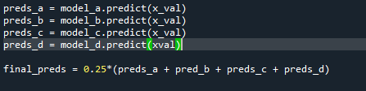
7.3.3 모델 앙상블
모델 앙상블(model ensemble) : 가장 좋은 결과를 얻을 수 있는 또 다른 강력한 기법
앙상블은 여러 개 다른 모델의 예측을 합쳐서 더 좋은 예측을 만든다.
분류기 예측을 (앙상블하기 위해) 합치는 가장 쉬운 방법은 추론할 때 나온 예측을 평균 내는 것.
=4개의 다른 모델을 사용하여 초기 예측을 계산합니다.
=새로운 예측은 어떤 초기 예측보다 더 정확해야 합니다.
위 방식은 분류기들이 어느 정도 비슷하게 좋을 때 잘 작동합니다.

Slide 41
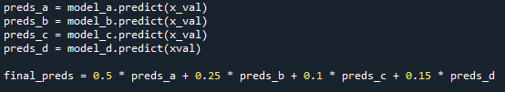
7.3.3 모델 앙상블
분류기를 앙상블하는 좋은 방법은 검증 데이터에서 학습된 가중치를 사용하여 가중 평균하는 것
좋은 앙상블 가중치를 찾기 위해 랜덤 서치나 넬더-미드(Nelder-Mead)방법 같은 간단한 최적화 알고리즘을 사용
=가중치(0.5,0.25,0.1,0.15)는 경험적으로 학습되었다 고 고 가정

Slide 42
7.3.3 모델 앙상블
앙상블이 잘 작동하게 만드는 핵심은 분류기의 다양성
다양성이 앙상블의 힘

Slide 43
7.3.4 정리
고성능 심층 컨브넷을 만들려면 잔차 연결, 배치 정규화, 깊이별 분리 합성곱을 사용해야 한다.
심층 네트워크를 만들 때 많은 하이퍼파라미터와 네트워크 구조를 선택해야 한다. 이 값들이 모여 모델의 성능을 결정한다.
머신 러닝 경연 대회에서 우승하거나 어떤 문제에서 최상의 결과를 얻으려면 대규모로 모델을 앙상블하게 된다. 최적화가 잘된 가중 평균으로 만든 앙상블은 보통 충분히 좋은 결과를 만든다.

Slide 44
7.4 요약
임의의 층 그래프를 구성하는 모델을 만드는 방법, 층을 재사용하는 방법(가중치 공유), 파이썬 함수 방식으로 모델을 사용하는 방법(모델 템플릿)
케라스 콜백을 사용하여 훈련하는 동안 모델을 모니터링하고 모델 상태를 바탕으로 작업을 수행
텐서보드를 사용하여 측정 지표, 활성화 출력의 히스토그램, 임베딩 공간을 시각화
배치 정규화, 깊이별 분리 합성곱, 잔차 연결
하이퍼파라미터 최적화와 모델 앙상블을 사용하는 이유
이런 새로운 도구를 활용하면 실전 문제에 딥러닝을 더 잘 적용하고 경쟁력 높은 딥러닝 모델을 만들 수 있다.

Slide 45
LSTM으로 텍스트 생성하기
시퀀스 데이터 생성 방법
텍스트 생성을 예로 들어 시퀀스 데이터 생성

Slide 46
생성 RNN의 간단한 역사
초기에 글자를 하나씩 생성하는 데 사용
순환 네트워크와 완전 연결 네트워크를 혼합한 네트워크로 손글씨 생성
그 이후 음악 생성, 대화 생성, 이미지 생성, 음성 합성, 분자 설계에 성공적으로 사용

Slide 47
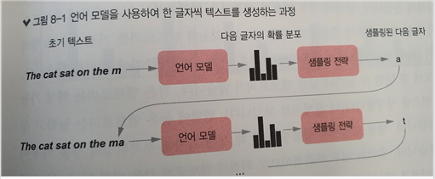
시퀀스 데이터 생성
이진 토큰을 입력으로 사용하여 다음 1개 또는 몇 개의 토큰을 예측
다음 토큰을 예측하도록 네트워크 훈련
-> 언어 모델

Slide 48
샘플링
가장 높은 확률을 가진 글자를 선택
-> 탐욕적 샘플링
- 논리적인 언어처럼 보이지 않는다
확률 분포에서 샘플링하는 과정에 무작위성을 주입하는 방법
-> 확률적 샘플링
- 무작위성의 양을 조절할 방법이 없다

Slide 49
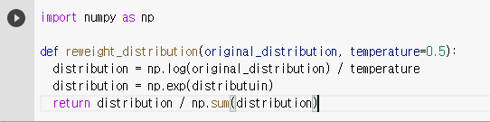
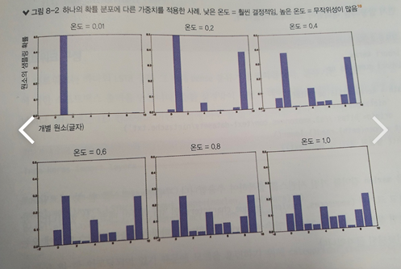
-> 다른 온도 값을 사용하여 확률 분포의 가중치 바꾸기

Slide 50
글자 수준의 LSTM 텍스트 생성 모델 구현
니체의 글을 사용해 모델 구현
데이터 전처리 -> 네트워크 구성 -> 언어 모델 훈련과 샘플링

Slide 51
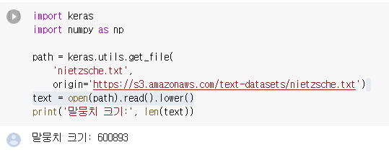
데이터 전처리
말뭉치를 내려받아 소문자로 바꾼다

Slide 52
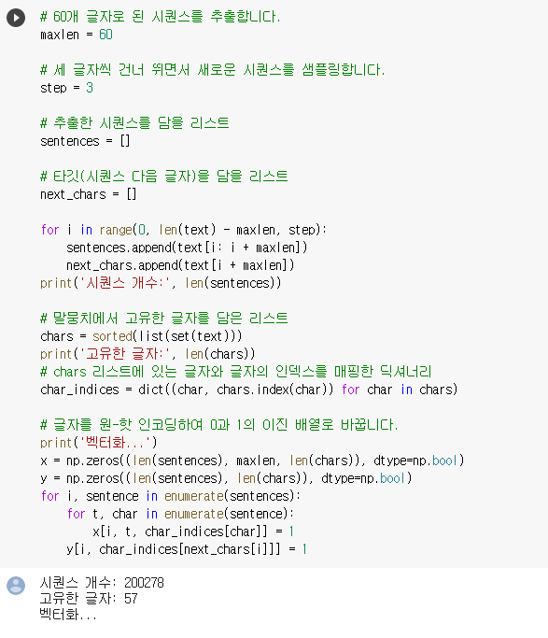
원핫 인코딩으로 글자 시퀀스 벡터화

Slide 53
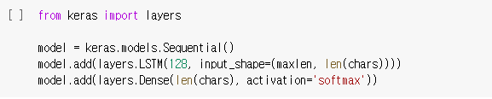
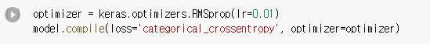
네트워크 구성
하나의 LSTM 층과 그 뒤에 Dense 분류기
-> 모든 글자에 대한 소프트맥스 출력을 만듬

Slide 54
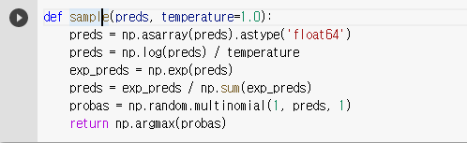
언어 모델 훈련과 샘플링
원본 확률 분포의 가중치를 조정하고 새로운 글자의 인덱스를 추출

Slide 55
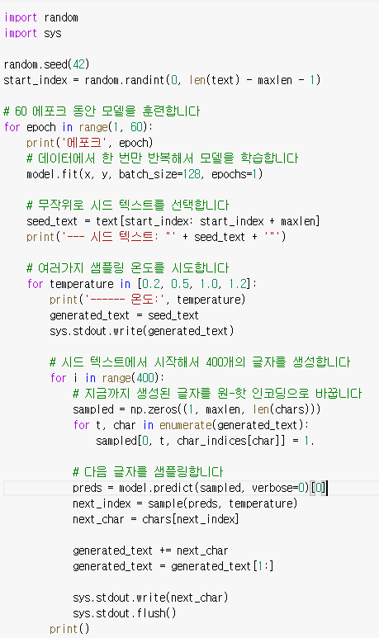
-에포크마다 학습이 끝난 후 여러 가지 온도를 사용하여 텍스트 생성
온도가 샘플링 전략에 미치는 영향을 알 수 있다
낮은 온도 샘플링
반복적이고 예상되는 텍스트 생성
높은 온도 샘플링
- 흥미롭고 놀라우며 창의적인 텍스트 생성

Slide 56
정리
언어 모델 -> 텍스트의 경우 이전의 토큰이 주어지면 다음 토큰을 예측하는 모델
모델의 출력과 무작위성을 주입하는 것 사이에 균형을 맞춰야 한다
다양한 온도를 실험하여 적절한 값을 찾는다

Slide 57
딥드림
합성곱 신경망이 학습한 표현을 통해 이미지 조작기법
전체 층의 활성화를 최대화
이미 가지고 있는 이미지를 사용
시각 품질을 높이기 위해 여러 다른 스케일(옥타브)로 처리

Slide 58
케라스 딥드림 구현
케라스의 인셉션 V3 모델 사용
V3 모델 로드 -> 딥드림 설정 -> 최대화할 손실 정의 -> 경사 상승법 과정 -> 경사 상습법 실행

Slide 59
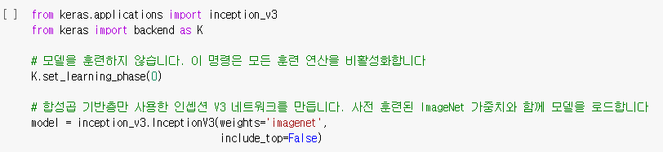
V3 모델 로드
사전 훈련된 V3 모델을 로드한다

Slide 60
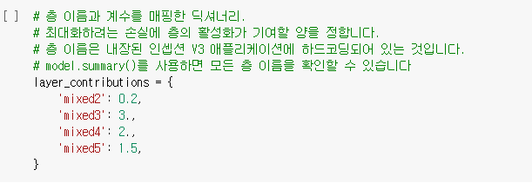
딥드림 설정
임의로 4개의 층을 선택하여 딥드림 설정을 한다

Slide 61
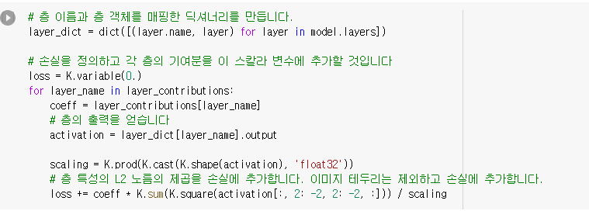
최대화할 손실 정의
-딥드림 설정에서 선택한 층의 활성화에 대한 L2 노름의 가중치 합을 통해 손실 텐서 정의

Slide 62
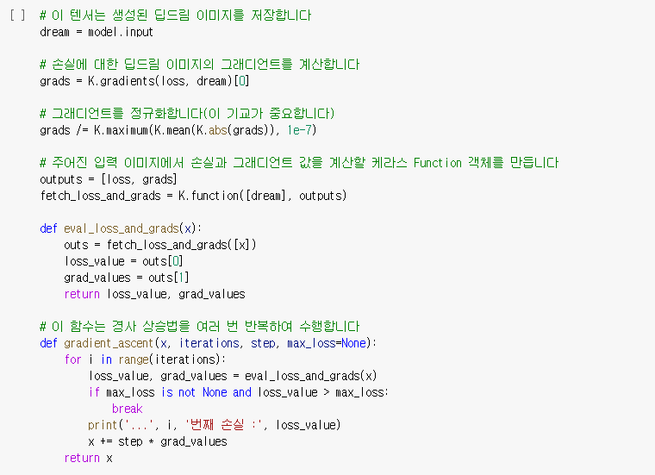
경사 상승법

Slide 63
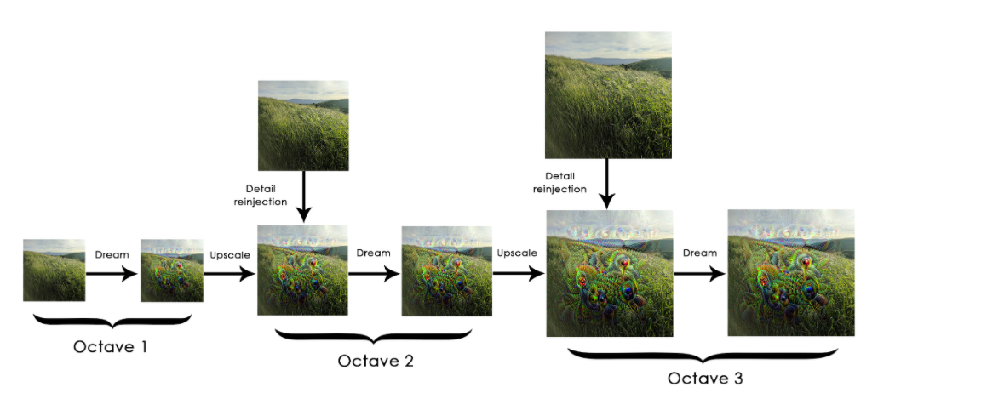
딥드림 알고리즘
-연속적으로 스케일을 늘린다
- 스케일이 증가된 이미지에 디테일 재주입

Slide 64
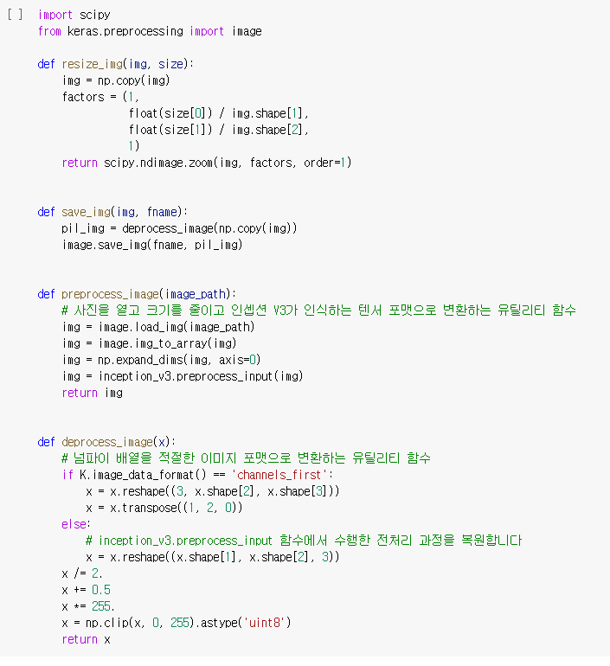
유틸리티 함수

Slide 65
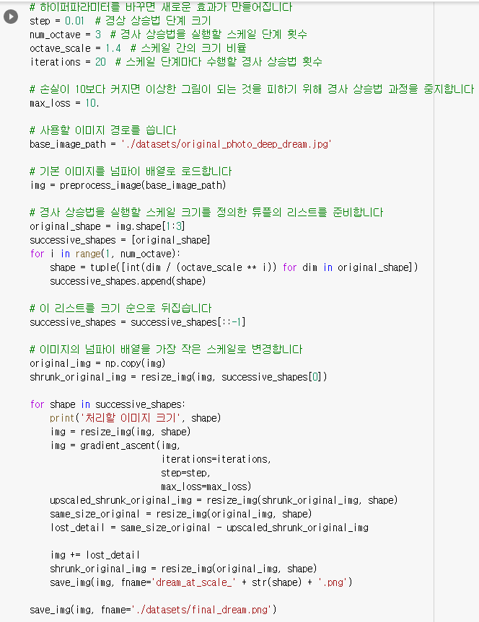
경사 상승법 실행
경사 상승법을 통해 연속적인 각 단계에서 정희한 손실이 최대화되도록 한다
실행 후 이미지 크기를 40% 증가
이미지에 손실된 디테일 재주입

Slide 66
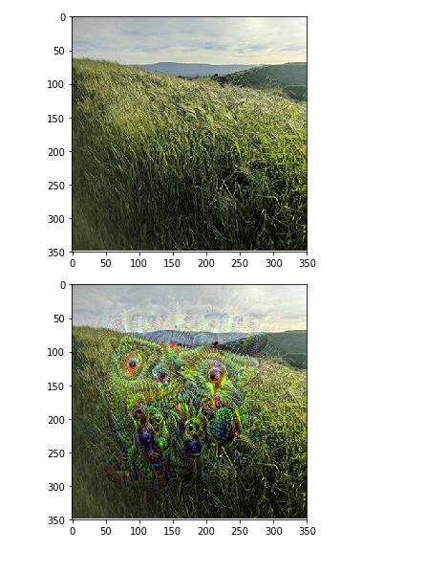
딥드림을 통해 기하학적인 패턴이 생긴 것을 볼 수 있다.

Slide 67
정리
딥드림은 컨브넷을 거꾸로 실행하여 입력 이미지를 생성
이미지 뿐만 아니라 음성, 음악 등에도 적용 가능

Slide 68
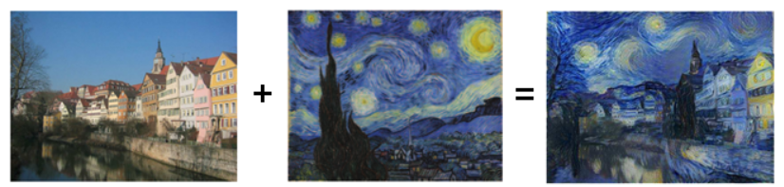
8.3 뉴럴 스타일 트랜스퍼
타깃 이미지의 콘텐츠를 보존하면서 참조 이미지의 스타일을 타깃 이미지에 적용한다.
스타일 : 질감, 색깔 등 이미지에 있는 다양한 크기의 시각 요소
타깃 이미지
(원본 이미지)
참조 이미지
이미지 조합

Slide 69

8.3 뉴럴 스타일 트랜스퍼
스타일 트랜스퍼 구현 이면에 있는 핵심 개념 : 딥러닝 알고리즘 핵심과 동일
-> 손실 함수 정의, 손실 최소화
distance 함수는 L2노름 같은 노름 함수
content 함수는 이미지의 콘텐츠 표현을 계산
style 함수는 이미지의 스타일 표현을 계산
콘텐츠와 스타일을 수학적으로
정의할 수 있을 경우 손실함수

Slide 70
8.3.1콘텐츠 손실
네트워크의 하위 층의 활성화는 이미지에 관한 국부적인 정보를 담고 있다.
네트워크의 상위 층의 활성화 일수록 전역적이고 추성적인 정보를 담고 있다.
-> 이미지를 다른 크기의 콘텐츠로 분해한다고 볼 수 있다.
타깃 이미지와 생성된 이미지를 사전 훈련된 컨브넷에 주입하여 상위 층의 활성화 계산한다.(이 두 값 사이의 L2 노름이 콘텐츠 손실로 사용하기 좋다.)
상위 층에서 보았을 때 생성된 이미지와 원본 이미지를 비슷하게 만들 것이다.
컨브넷의 상위 층에서 보는 것이 입력 이미지의 콘텐츠라고 가정하면 이미지의 콘텐츠를 보존하는 방법으로 사용할 수 있다.

Slide 71
8.3.2스타일 손실
하나의 상위층만 사용하는 콘텐츠 손실과 다르게 컨브넷의 여러층을 사용한다.
활성화 출력의 그람 행렬을 스타일 손실로 사용
- 그람 행렬은 특성 맵들의 내적이다. 내적은 층의 특성 사이에 있는 상관관계

Slide 72
8.3.3 케라스에서 뉴럴 스타일 트랜스퍼 구현하기
VGG19 네트워크 사용
스타일 참조 이미지, 타깃 이미지, 생성된 이미지를 위해 VGG19의 층 활성화를동시에 계산하는 네트워크 설정한다.
세 이미지에서 계산한 층 활성화를 사용하여 앞서 설명한 손실 함수를 정의 한다.
손실 함수를 최소화할 경사 하강법 과정을 설정한다.

Slide 73

8.3.3 케라스에서 뉴럴 스타일 트랜스퍼 구현하기1
변수 초깃값 정의하기

Slide 74

8.3.3 케라스에서 뉴럴 스타일 트랜스퍼 구현하기2
VGG19 컨브넷에 입출력할 이미지의 로드, 전처리, 사후 처리를 위해 유틸리티 함수를 정의

Slide 75

8.3.3 케라스에서 뉴럴 스타일 트랜스퍼 구현하기3
사전 훈련된 VGG19 네트워크를 로딩하고 3개 이미지에 적용하기

Slide 76


8.3.3 케라스에서 뉴럴 스타일 트랜스퍼 구현하기4
콘텐츠 손실
스타일 손실

Slide 77

8.3.3 케라스에서 뉴럴 스타일 트랜스퍼 구현하기5
총 변위 손실

Slide 78

8.3.3 케라스에서 뉴럴 스타일 트랜스퍼 구현하기6
최소화할 최종 손실 정의하기

Slide 79

8.3.3 케라스에서 뉴럴 스타일 트랜스퍼 구현하기7
경사 하강법 단계 설정하기

Slide 80

8.3.3 케라스에서 뉴럴 스타일 트랜스퍼 구현하기8
스타일 트랜스퍼 반복 루프

Slide 81



결과

Slide 82
8.4 변이형 오토인코더를 사용한 이미지 생성
이미지의 잠재 공간에서 샘플링해서 완전히 새로운 이미지나 기존 이미지를 변형하는 방식
주요 기법 : 변이형 오토 인코더(VAE), 적대적 생성 네트워크(GAN)
- VAE와 GAN을 사용하여 소리, 음악 또는 텍스트의 잠재 공간을 만들 수 있다.

Slide 83
8.4.1 이미지의 잠재 공간에서 샘플링
이미지 생성의 핵심 아이디어는 각 포인트가 실제와 같은 이미지로 매핑될 수 있는 저차원 잠재 공간의 표현을 만드는 것이다.
잠재 공간의 한 포인트를 입력으로 받아 이미지를 출력하는 모듈은 아래와 같다.
- GAN에서는 생성자 / VAE에서는 디코더
잠재 공간이 만들어지면 포인트 하나를 무작위로 샘플링할 수 있다.
이미지 공간으로 매핑하여 이전에 본 적 없는 이미지를 생성한다

Slide 84

8.4.2 이미지 변형을 위한 개념 벡터
잠재 공간이나 임베딩 공간이 주어지면 이 공간의 어떤 방향은 원본 데이터의 흥미로운 변화를 인코딩한 축일 수 있다.
Ex) 얼굴 이미지에 대한 잠재 공간에 웃음 벡터가 있을 수 있다.

Slide 85
8.4.3 변이형 오토 인코더
변이형 오토인코더는 생성 모델의 한 종류이고 개념 벡터를 사용하여 이미지를 변형하는데 아주 적절하다.
오토인코더 vs 변이형 오토인코더
1) 오토인코더 : 입력을 저차원 잠재 공간으로 인코딩한 후 디코딩하여
복원하는 네트워크
2) 변이형 오토인코더 : 딥러닝과 베이즈 추론의 아이디어를 혼합한 오토인코더

Slide 86

8.4.3 변이형 오토 인코더
VAE는 오토인코더에 약간의 통계 기법을 추가
VAE는 평균과 분산 파라미터를 사용하여 이 분포에서 무작위로 하나의 샘플 추출
VAE의 파라미터는 2개의 손실 함수로 훈련한다.
- 디코딩된 샘플이 원본입력과 동일하도록 만드는 재구성 손실
- 잠재 공간을 잘 형성하고 훈련 데이터에 과적합을 줄이는 규제 손실

Slide 87

8.4.3 변이형 오토 인코더 구현1
입력 이미지 x를 벡터 z_mean과 z_log_var로 매핑하는 컨브넷

Slide 88

8.4.3 변이형 오토 인코더 구현2
z_mean과 z_log_var를 사용하는 잠재 공간 샘플링 함수

Slide 89

8.4.3 변이형 오토 인코더 구현3
디코더 구현

Slide 90

8.4.3 변이형 오토 인코더 구현4
VAE 손실을 계산하기 위한 층

Slide 91

8.4.3 변이형 오토 인코더 구현5
VAE 훈련

Slide 92


8.4.3 변이형 오토 인코더 구현6
2D 잠재 공간에서 포인트 그리드를 샘플링하여 이미지로 디코딩

Slide 93
8.5 적대적 생성 신경망 소개
적대적 생성 신경망(GAN)
GAN은 생성된 이미지가 실제 이미지와 통계적으로 거의 구분이 되지 않도록 강제하여 아주 실제 같은 합성 이미지를 생성합니다.
GAN의 네트워크는 2개를 가진다.
ㄴ 생성자 네트워크 (generator network)
: 랜덤 벡터를 입력 받아 이를 합성된 이미지로 디코딩
ㄴ 판별자 네트워크 (discriminator network)
: 이미지를 입력 받아 훈련 세트에서 온 이미지인지, 생성자 네트워크가 만든 이미지인지 판별

Slide 94
8.5 적대적 생성 신경망 소개
GAN은 최적화의 최솟갑이 고정되지 않은 시스템. 최적화 과정이 최솟값을 찾는 것이 아니라 두 힘 간의 평형점을 찾는 다이나믹 시스템.
이런 이유로 GAN은 훈련하기 어려움.

Slide 95
8.5.1 GAN 구현 방법
교재에서는 CIFAR10 데이터셋의 이미지로 GAN을 훈련하는 방법이 나와있습니다.
CIFAR10 데이터셋은 일반적으로 머신 러닝 및 컴퓨터 비전 알고리즘을 훈련시키는데 사용되는 이미지 모음입니다.
이 데이터셋은 32x32 크기의 RGB이미지 5만개로 아루어져 있꼬 10개의 클래스를 가집니다.

Slide 96
8.5.1 GAN 구현 방법
GAN 구조는 다음과 같습니다.
ㄴ generator 네트워크는 (latent_dim)크기의 벡터를 (32,32,3)크기의 이미지로 매핑합니다.
ㄴ discriminator 네트워크는 (32,32,3) 크기의 이미지가 진짜일 확률을 추정하여 이진 값으로 매핑합니다.
ㄴ 생성자와 판별자를 연결하는 gan 네트워크를 만듭니다. gan(x)=discriminator(generator(x))입니다. 판별자는 생성자가 잠재 공간의 벡터를 디코딩한 것이 얼마나 현실적인지 평가합니다.
ㄴ “진짜”/”가짜“ 레이블과 함께 진짜 이미지와 가짜 이미지 샘플을 사용하여 판별자를 훈련합니다.
ㄴ 생성자를 훈련하려면 gan 모델의 손실에 대한 생성자 가중치의 그래디언트를 사용합니다.

Slide 97
8.5.2 훈련 방법
GAN을 훈련하고 튜닝하는 과정은 어렵기로 유명합니다. 알아 두어야 할 몇 가지 유용한 기법이 있습니다.
다음장은 교재에 나온 GAN생성자와 판별자를 구현하는 데 사용할 몇 가지 기법입니다. 이 목록들이 GAN에 관련된 전체 팁은 아닙니다.

Slide 98
8.5.2 훈련 방법
생성자의 마지막 활성화로 다른 종류의 모델에서 널리 사용하는 sigmoid 대신 tanh 함수를 사용합니다.
균등 분포가 아니고 정규 분포를 사용하여 잠재 공간에서 포인트를 샘플링 합니다.
무작위성은 모델을 견고하게 만듭니다. 무작위성은 두 가지 방법으로 주입합니다. 판별자에 드롭아웃을 사용하거나 판별자를 위해 레이블에 랜덤 노이즈를 추가합니다.
희소한 그래디언트는 GAN 훈련을 방해할 수 있습니다.(그래디언트값이 0으로 계속 수렴될수 있기 때문) 스트라이드 합성곱, leakyReLU층으로 해결가능.

Slide 99
8.5.3 생성자
먼저 벡터를 후보 이미지로 변환하는 generator 모델을 만들어 보자.

Slide 100
import kerasf
from keras import layer
import numpy as np
#초기화
latent_dim = 32
height = 32
width = 32
channels = 3
#입력지정
Generator_input = keras.Input(shape=(latent_dim,))
#입력을 16x16 크기의 채널 128개를 가진 특성 맵으로 변환합니다.
X= layers.Dense(128*16*16)(generator_input)
x= layers.LeakyReLU()(x)
X= layers.Reshape((16,16,128))(x)

Slide 101
# 256개의 필터에 5행, 입력값과 출력값의 크기 동일롤 설정
x= layers.Conv2D(256,5,padding=‘same’)(x)
x- layers.LeakTeLU()(x)
# 32x32 크기로 업샘플링합니다.
x= layers.Conv2DTranspose(256, 4, strides=2, padding= ‘same’)(x)
x=layers.LeakyReLU()(x)
x=layers.Conv2D(256,5,padding=‘same’)(x)
x=layers.LeakyReLU()(x)
x=layers.Conv2D(256,5,padding=‘same’)(x)
x=layers.LeakyReLU()(x)
# 32x32크기(CIFAR10 이미지 크기)의 1개 채널을 가진 특성 맵을 생성합니다.
x= layers.Conv2D(channels, 7, activation= ‘tanh’, padding= ‘same’)(x)
# (latent_dim,)크기의 입력을(32,32,3)크기의 이미지로 매핑하는 생성자 모델 객체를 만듭니다.
generator = keras.model.Model(generator_input, x)
generator.summary()

Slide 102
8.5.4 판별자
다음은 후보 이미지(진짜 혹은 가짜)를 입력으로 받고 두 개의 클래스로 분류하는 discriminator 모델을 만들겠습니다.
이 클래스는 ‘생성된 이미지’ 또는 ‘훈련 세트에서 온 진짜 이미지’입니다.

Slide 103

(32,32,3)크기의 입력을 이진 분류 결정(진짜/가짜)으로 변환하는 판별자 모델 객체를 만듭니다.

Slide 104
8.5.5 적대적 네트워크
마지막으로 생성자와 판별자를 연결하여 GAN을 설정합니다.

Slide 105

판별자의 가중치가 훈련하는 동안 업데이트 되면 판별자는 항상 “진짜＂를 예측함

Slide 106
8.5.7 DCGAN 훈련 방법
잠재 공간에서 무작위로 포인트를 뽑습니다(랜덤 노이즈).
이 랜덤 노이즈를 사용해 generator 에서 이미지를 생성합니다.
생성된 이미지와 진짜 이미지를 섞습니다
진짜와 가짜가 섞인 이미지와 이에 대응하는 타깃을 사용해 discriminator 를 훈련합니다. 타깃은 “진짜“(실제 이미지일 경우)또는 “가짜”(생성된 이미지일 경우)입니다.
잠재 공간에서 무작위로 새로운 포인트를 뽑습니다.
이 랜덤 벡터를 사용해 gan을 훈련합니다. 모든 타깃은 “진짜”로 설정합니다. 판별자가 생성된 이미지를 모두 “진짜 이미지”라고 예측하도록 생성자의 가중치를 업데이트합니다. 결국 생성자는 판별자를 속이도록 훈련합니다.

Slide 107


Slide 108


Slide 109


Slide 110
8.5.7 정리
GAN은 생성자 네트워크와 판별자 네트워크가 연결되어 구성. 판별자는 이미지 구분역할, 생성자는 판별자를 속이도록 훈련. 생성자는 훈련 세트의 이미지를 직접 보지는 않음. 데이터에 관한 정보는 판별자에서 얻음
GAN을 훈련하기 어렵습니다. GAN 훈련은 단순 경사 하강법과정이 아니기 떄문.
GAN은 매우 실제 같은 이미지를 만들 수 있음. 연속된 공간도 아님.

Slide 111
8.6 요약
딥러닝을 사용한 창의적인 애플리케이션에서 심층 네트워크는 기존 콘텐츠에 설명을 다는 것을 넘어서 직접 콘텐츠를 생산하기 시작했습니다.
한 번에 하나의 타임스텝씩 시퀀스 데이터를 생성하는 방법, 텍스트 생성이나 음표 하나씩 음악을 생성하거나 어떤 시계열 데이터를 생성하는 곳에 적용할 수 있습니다.
딥드림의 작동 원리, 컨브넷 층 활성화를 최대화를 최대화하기 위해 입력 공간에 경사 상승법을 적용합니다.
스타일 트랜스퍼 적용 방법. 콘텐츠 이미지와 스타일 이미지가 연결되어 재미있는 결과를 만듭니다.
GAN과 VAE가 무엇인지와 이를 사용하여 새로운 이미지를 만드는 방법. 잠재 공간의 개념 벡터를 사용하여 이미지를 변형하는 방법
이 분야는 빠르게 성장하고 있으며, 여기서 다룬 기법들은 기초일 뿐입니다. 생성 모델을 위한 딥러닝은 그 자체로 양이 매우 방대합니다.

